Slide 1

经 济 统 计 学
第二章 统计资料的搜集
主讲老师：龚秀芳

Slide 2

第一节 统计资料的来源
调查搜集的资料，分为：P13
1.原始资料，亦称第一手资料，即直接对调查单位的情况进行登记或调查所搜集的资料。
2.次级资料，亦称第二手资料，即已经加工过的资料。

Slide 3
第一节 统计资料的来源
我国主要政府统计网站和统计出版物
⊿中华人民共和国国家统计局 http://www.stats.gov.cn/
（中国统计信息网）
⊿北京统计信息网 http://www.bjstats.gov.cn/
⊿上海统计网 http://www.stats-sh.gov.cn/
⊿天津统计信息网 http://www.stats-tj.gov.cn/
⊿中国信息报 http://www.zgxxb.com.cn/
⊿中国统计年鉴
⊿中国城市统计年鉴
⊿中国物价统计年鉴
⊿中国工业经济统计年鉴

Slide 4
第一节 统计资料的来源
⊿中国社会统计资料
⊿中国农村统计年鉴
⊿中国劳动工资统计资料
⊿中国固定资产投资统计资料
⊿全国城镇居民家庭收支调查资料
⊿国民收入统计资料汇编
⊿世界工业统计汇编
⊿国外经济统计资料
⊿世界经济年鉴
⊿海关统计

Slide 5
第一节 统计资料的来源
2002年4月，
中国加入IMF数据公布通用系统(GDDS),
此举有利于提高统计数据的
透明度
可靠性
国际可比性
为公众服务

Slide 6
第二节 统计调查的意义和种类
一、统计调查的意义
统计调查即根据统计研究的目的和要求，运用各种调查组织形式和方法，有组织有计划地向所研究的现象总体各单位搜集统计资料的过程。

Slide 7
第二节 统计调查的意义和种类
二、对统计调查的基本要求P15
1.准确性
2.及时性
3.全面性

Slide 8
第二节 统计调查的意义和种类
三、统计调查的分类P15-17
1.按搜集资料的组织方式，分为：
统计报表制度 (statistical report forms) 以一定的表式和要求，统一布置、自下而上地定期上报基层单位统计资料的方式。
是国家统计系统和各业务部门定期取得系统、全面的基本统计资料的调查方式。
专门调查 是为了解和研究某项情况或问题而专门组织的调查，包括普查(census)、抽样调查(sampling survey)、重点调查(key-point investigation)、典型调查(model survey)。

Slide 9
第二节 统计调查的意义和种类
2.按调查对象是否完全,分为:
全面调查 对属于调查对象的全部单位都加以调查。包括统计报表制度和普查。
目的：取得全面而准确的资料。
特点：调查范围广、工作量大、耗费人力物力多、取得资料全面等。
非全面调查 只对调查对象中的一部分单位进行调查，包括：重点调查、典型调查、抽样调查等。
特点:调查单位少，可作深入细致的调查研究，节时省力，运用灵活。

Slide 10
第二节 统计调查的意义和种类
3.按登记的连续性，分为：
经常性调查 随着调查对象情况的变化而连续不断地进行登记
目的：连续观察事物发展变化的过程及结果
一次性调查 不连续地进行登记的调查
间隔相当长的一段时间进行一次。可定期或不定期进行。
适用于对时点现象进行调查。

Slide 11
第三节 调查方案设计
一、确定调查目的(objective of survey)
明确调查需要解决什么问题：
如果目的不明确，就无法确定向谁调查，调查什么，用什么方式调查等一系列问题，就会无的放矢。
可能产生的后果：
1.列入一些无关紧要的调查项目，得到大量无用的资料，浪费人力、物力；
2.遗漏重要的调查项目，不能满足调查要求。

Slide 12
第三节 调查方案设计
二、确定调查对象和调查单位
(Respondent and Survey unit)
调查对象：需进行调查的总体，由许多性质相同的单位所组成，确定调查对象就是明确规定这个总体的范围。
调查单位：构成调查对象总体的具体单位，即需要进行登记的标志的承担者。确定调查单位在于明确向谁进行调查。

Slide 13
第三节 调查方案设计
确定调查单位的同时，还要确定报告单位，即向上级提交报表或调查表的单位。调查单位和报告单位有时一致，有时并不一致。
例：调查国有工业企业生产经营情况时，每一国有工业企业既是调查单位，又是报告单位。
如果调查国企职工教育情况，
调查单位=? 报告单位=?

Slide 14
第三节 调查方案设计
三、确定调查内容
明确对调查单位进行调查的具体项目，包括需要登记的调查单位的品质标志及数量标志。
一般将调查单位的有关标志登记在调查表上。
目的：方便填写和整理汇总。

Slide 15
第三节 调查方案设计
调查表分类： P18
（一）根据登记单位的多少分为：
1.单一表
一份表上只登记一个调查单位。
优点:可容纳较多标志，便于整理和分类;
缺点:每份表格都要注明调查地点、时间及其它共同事项。
2.一览表
在一份表上登记若干调查单位。
优点:共同事项只需登记一次，可节省人力和时间，便于加总合计和核对差错。

Slide 16
第三节 调查方案设计
（二）根据提问方式分为：
1.开放式，又称非限制式、自由回答式提问。对调查问题并不列出所有可能答案，由被调查者自由作答。
优点：被调查者可以较自由地发表意见，内容较丰富，甚至可以搜集到意料之外的信息。
缺点：受提问方式及被调查者本人表达能力的影响和限制，可能会答非所问，易产生偏见。由于答者提供答案的角度和方式各不相同，故对资料的整理、分类困难。

Slide 17
第三节 调查方案设计
2.封闭式，又称限制式提问。对于调查表中提出的问题，已设计了各种可能答案，被调查者只要从中选择一个或几个即可。
优点：填写方便而且规范，并且便于电子计算机汇总。
应尽可能采取限制式提问。

Slide 18
第三节 调查方案设计
四、确定调查时间P18-19
1.规定资料所属的时点或时期。
明确规定调查资料所属时点或时期，是保证统计资料准确性的重要条件。
2.规定调查期间 即调查工作的起止时间，包括资料搜集和报送所需时间。
为保证资料的时效性，应尽可能缩短调查时间。

Slide 19
第三节 调查方案设计
调查问卷（调查表）的设计P19-25
总体要求:
简明扼要，科学合理

Slide 20
问卷结构：封面信、指导语、问题与答案、编码等
基本要求：
    主题明确，形式简明，
    文字通俗，容易理解，
    便于回答。词句编排，
    层次分明，先易后难。
问卷
设计
问卷形式：
①开放式（填空式）
②对选式（二项式）
③多项选择式
④矩阵式
⑤直线式
⑥序列式

Slide 21
上海市城市居民消费与投资倾向调查问卷
尊敬的先生、女士：
我们是上海师范大学的学生。为了积极参与贯彻国家关于扩大内需推动经济增长的方针和理论与实践相结合的教育原则，在老师指导下我们组织了这次千户居民的社会调查。请您给予支持。调查不记名，全部资料用计算机处理，绝对保密和安全，您只需在符合您的情况的答案上打个勾，化费几分钟时间。谢谢！
返回
下页

Slide 22
（1）您家是否已经拥有下列耐用家电设备
1、□彩电，2、□组合音箱，
3、□VCD（或DVD）， 4、□冰箱，
5、□空调，6、□电脑
（2）您家的住房是：
1、□租赁公房，2、□有产权公房 ，
3、□新商品房， 4、□其他（请注明）
（3）您家今明两年是否准备以下项目支出：
1、□购买家电设备 5、□现有住房装修
2、□购买成套家俱 6、□支付子女教育费
3、□购买汽车 7、□国内或国际旅游
4、□购买（或置换）房屋
返回
上页
下页

Slide 23
（4）您今明两年不准备上列大项目支出的主要 原因是：（选填3项）
1、□没有必要 5、□售后服务差
2、□经济不宽裕 6、□价格不合理
3、□品牌不中意 7、□其他（请注明）
4、□质量信不过
（5）您购买商品考虑的主要因素是：
1、□实用价值 4、□品牌
2、□商品质量 5、□售后服务
3、□价格
（请按您认为的重要性□在中写上位序）
返回
上页
下页

Slide 24
（6）您家平均每月总收入是：
1、□500元以下 5、□2000~3000元
2、□500~1000元 6、□3000~5000元
3、□1000~1500元 7、□5000~8000元
4、□1500~2000元 8、□8000元以上
（7）您家平均每月日常生活费开支是 元
A、其中用于吃（食品）支出大约是 元
（8）您认为您家近几年生活水平是
1．□ 2．□ 3．□ 4．□ 5．□ 提高很多 略有提高 没有变化 略有下降 下降很多
返回
上页
下页

Slide 25
（9）您收入节余用予以下哪些项？各项约占多大比重？
1.银行储蓄 （ ）% 4.其他债券 （ ）%
2.国债(国库卷) （ ）% 5.股票 （ ）%
3.基金 （ ）% 6.保险 （ ）%
7.其他 （ ）%
（10）您存钱的主要目的是：
1、□购买设备 4、□子女教育
2、□购买住房 5、□养老防病
3、□结婚 6、□旅游
（请按你认为的重要性在□中写位序）
返回
上页
下页

Slide 26
（11）您是否了解现在推行的信贷消费
1、□不了解，2、□了解一点，3、□了解，
4、□很了解
（12）您是否打算参加信贷消费：
1、□是，2、□不 （跳过第13问题）
（13）您信贷消费的项目是（ ）
（请按第3题的编号填写）
返回
上页
下页

Slide 27
（14）您是否同意下列看法：
很同无不很
同意所同不
意 谓意同
意
1、信贷消费不合中国国情
2、信贷消费是资本主义国家的做法
3、信贷消费是先甜后苦
4、借债享受有风险
5、借债消费不光彩
6、信贷消费是现代通行的做法
7、只要量力借贷，有利无害
8、发展信贷消费能促进经济增长
返回
上页
下页

Slide 28
（15）最后，了解一下您的基本情况
A、您的性别：1、□男，2、□女
B、您的年龄： 周岁
C、您的文化程度： 1、□不识字或识字不多，
2、□小学 3、□初中 4、□高中或中专， 5、□大专或大学以上
D、您家庭人口数 人
其中D（1）在业 人；D（2）离退休 人；
D（3）失业、下岗 人；
D（4）在校学生 人
E、您的职业 （见卡片）
F、职务
返回
上页

Slide 29
第三节 调查方案设计
量表（scale)的编制P23-25
1.定类量表(nominal scale) 用于测量定类变量，如1表示男，2表示女；或用1、2、3……等数字代表不同职业。
2.定序量表(ordinal scale)用数字表示程度、等级或大小顺序。
例:问是否喜欢某种产品或某个电视节目，其定序量表为：
1很不喜欢，2不喜欢，3无所谓，4喜欢，5非常喜欢
在使用时，须注意排列的合理性。

Slide 30
第三节 调查方案设计
例：在询问是否经常看电视时，按何种顺序编排是合理的？
一、 1.偶尔看 2.不看 3.经常看
二、 1.不看 2.偶尔看 3.经常看
再例：对饮用矿泉水的消费者调查问卷中，您对目前使用的矿泉水包装的评价：
1.很满意 2.不满意 3.满意
是否合理 ？

Slide 31
第三节 调查方案设计
对变量的分组要注意合理性，如在有关教育消费问题的调查中，对学生家庭年收入的分组（单位：元）：
5000－10000
10000－20000
20000－50000
50000－100000
100000－200000
200000以上
根据目前本地区居民的收入水平，不必再设200000－300000，……500000－1000000，可增加5000以下组。

Slide 32
作业
围绕当前的社会热点问题或者你所感兴趣的问题，以寝室为单位写一份调查问卷。写法可参照书上的要求，三周后上交。
每个寝室长是负责人，班长最后把调查问卷收齐上交。
要求：问卷最后写上制作人姓名、负责人姓名，所在学院、专业、班级，然后用Ａ４纸打印上交。

Slide 33
第五、六节 调查方式
一、普查(census) P29
为研究某种现象而专门组织的一时性全面调查。
特点：
1.是专门组织的一次性调查，其登记是不连续的。是对现象在某一时点状态进行的调查。
2.是全面调查，能搜集到全面而系统的资料，与报表制度相比，普查可解决一些特定任务的需要。

Slide 34
第五、六节 调查方式
基本方式：
1.组织专门的普查机构，派出调查人员对调查单位直接进行登记，如人口普查。
2.利用企事业单位的原始资料（如统计台帐）及报表资料进行填报或根据这些资料结合实际盘点的情况进行登记，如工业普查和历次物资库存普查。

Slide 35
第五、六节 调查方式
原则：
1.作好准备工作。包括：
组织准备，建立组织领导机构，进行人员培训
普查方案设计
物质准备，如电子计算机、文件、报表
普查试点工作
2.确定调查资料所属的标准时点。
目的是保证普查资料的准确性，避免重复或遗漏。

Slide 36
第五、六节 调查方式
3.正确选择普查时期，应选在被调查现象变动最小或是普查工作最方便的时候。
4.各调查单位或调查点的登记工作要同时进行，在方法、步调上保持一致，力求在最短的时间内完成，保证调查资料的时效性。
5.普查项目和指标要有统一规定，不能任意改变或增减，以免影响汇总，降低资料质量。性质相同的普查，各期的普查项目和指标应尽可能保持稳定，便于对比观察其发展变化及规律性。

Slide 37
第五、六节 调查方式
二、重点调查P30
在调查对象中，选择部分重点单位进行调查登记，是非全面调查。
重点单位只是总体一部分，单位数不多，但其标志值在总量中占很大比重，能够反映现象基本情况。
重点单位可以是企业、部门，或地区、城市等。
优点：
花费较少，可调查较多的项目和指标，了解较详细的情况。便于管理者及时掌握基本情况，发现问题，采取措施。
结果一般不能用于推断总体。
可专门组织一次性调查，或对重点单位布置报表。

Slide 38
第五、六节 调查方式
三、典型调查P30
根据调查研究的目的和要求，在对调查对象进行全面分析的基础上，有意识地选择一些具有代表性的典型单位进行深入调查。

Slide 39
第五、六节 调查方式
方法：
1.解剖麻雀法。在总体各单位差异较小时，只需选择个别或几个典型单位进行调查，通过典型单位说明现象的一般情况或发展规律。
2.划类选典法。适用于总体单位差异较大的情况。
典型单位具有一定的代表性，由若干典型单位组成的典型总体，可用来推断总体的基本情况。
作用：P30

Slide 40
第五、六节 调查方式
四、抽样调查(sampling survey)P31
根据随机原则从总体抽取一定数量单位（样本）进行调查，并以其结果来推断总体的一般情况。
是一种非全面调查。
特点：
1.遵守随机原则，样本具有代表性。
2.可从数量上推算总体。
3.误差可以计算和控制。
抽样调查是科学有效、国际通行的统计调查方法，将成为我国统计调查的主体形式。

Slide 41
第五、六节 调查方式
五、统计报表P25
1、定义：统计报表制度是我国统计调查方法体系中的一种重要的组织方式。它是根据国家的统一规定，按照统一的表格形式，统一的指标内容，统一的报送时间，自下而上逐级提供统计资料的统计报告制度 。
2、种类 ：统计报表制度由基层表和各专业综合表两部分组成 。
基层表有七种，综合表有九种。
3、格式P26
4、资料来源：原始记录和统计台帐
5、汇总方式：逐级汇总、集中汇总、逐级汇总与集中汇总相结合。

Slide 42
第二章 统计调查
应掌握名词
1.统计报表制度 2.专门调查 3.全面调查
4.非全面调查 5.调查对象 6.调查单位
7.报告单位 8.单一表 9.一览表
10.普查 11.重点调查 12.抽样调查
13.典型调查
思考题
1.对统计调查的基本要求有哪些？
2.统计调查方案一般应包括哪些内容？根据你所熟悉的经济活动或其他活动，拟定一项专题调查方案。

Slide 43
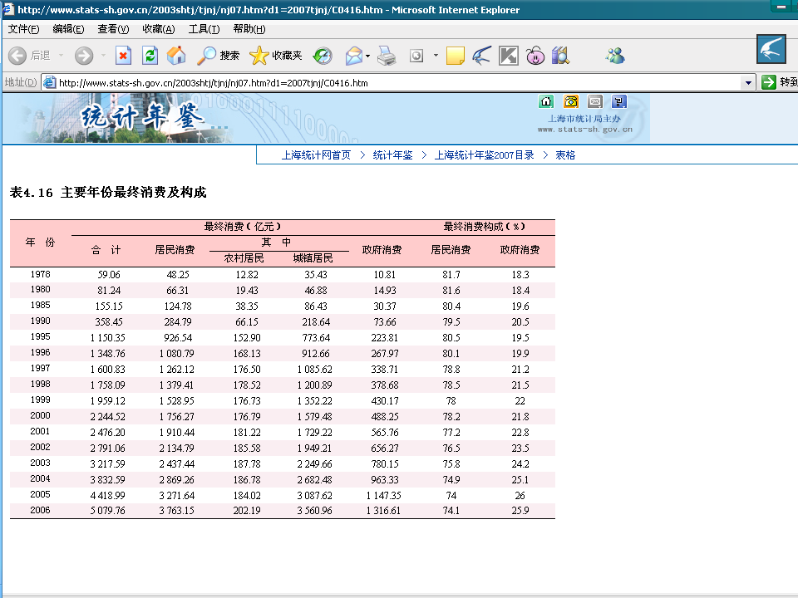

Slide 44
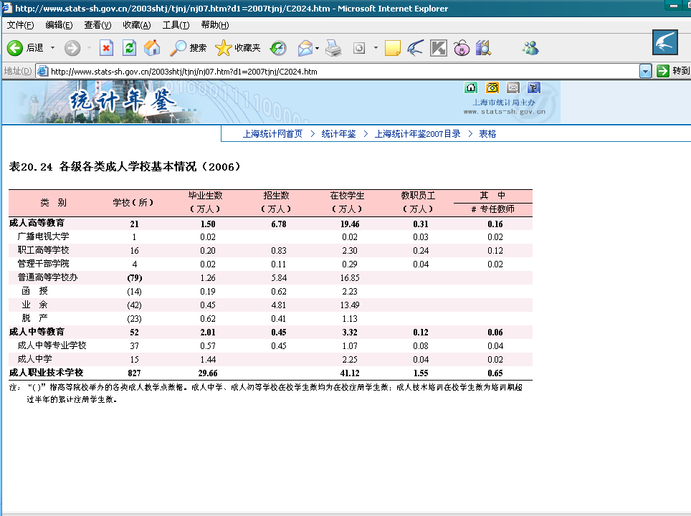

Slide 45
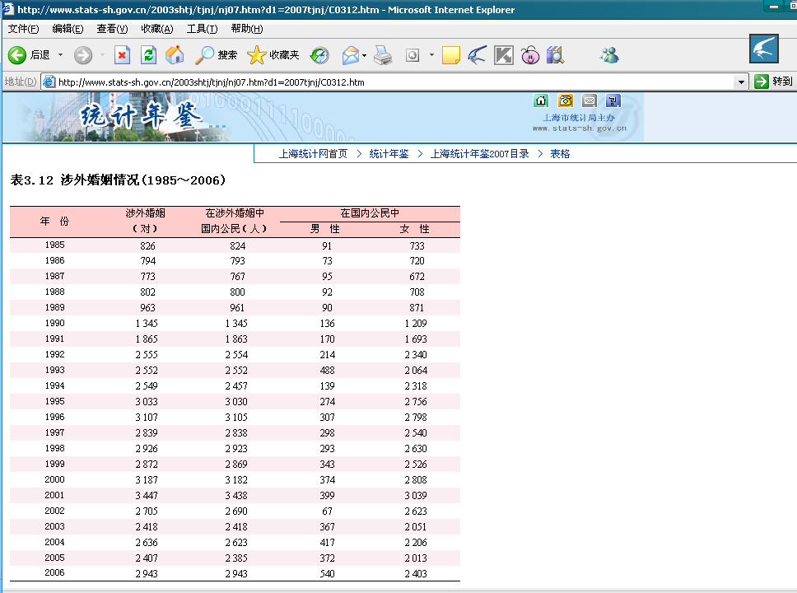

Slide 46

本章结束
第二章 统计调查

